Slide 1

Ciclo de vida de un componente - Parte 1

Slide 2
Introducción
Un componente se rige por un ciclo de vida manejado por Angular.
Angular crea el componente, lo visualiza, crea y visualiza a sus hijos, comprueba cuando han cambiado las propiedades enlazadas (databinding) y lo destruye cuando toca, eliminándolo del DOM.
Angular ofrece “puntos de enganche” (hooks) en este ciclo de vida de los componentes. De esta manera el programador puede intervenir en esos momentos clave.

Slide 3
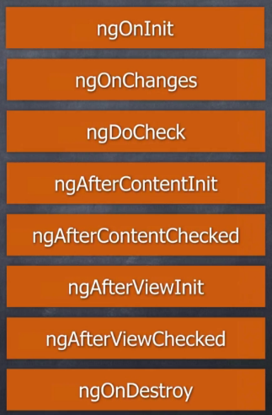

Introducción
Se dispara antes que ngOnInit() y siempre que cambien los datos de las propiedades de entrada del componente.
Dispone tanto de los nuevos valores como de los antiguos

Slide 4

Introducción
Inicializa el componente después de la primera vez que Angular lleve a cabo el databinding y proporcione los valores de las propiedades de entrada.
Se dispara solamente una vez, después de la primera ejecución de ngOnChanges()

Slide 5

Introducción
Se dispara durante cada revisión del ciclo de detección de cambios, inmediatamente después de ngOnChanges() y ngOnInit(). Este hook es útil cuando nuestra implementación no quiere o no puede usar el mecanismo prdeterminado de seguimiento de cambios de Angular.

Slide 6

Introducción
Se dispara después de insertar contenido, por ejemplo, <app-navbar>

Slide 7

Introducción
Se dispara después de la revisión del contenido insertado.

Slide 8

Introducción
Se dispara después de la inicialización del componente y de sus hijos, en caso de que los haya.

Slide 9

Introducción
Se dispara después de la revisión del componente y de sus hijos, en caso de que los haya.

Slide 10

Introducción
Se dispara justo antes de que se destruya el componente.

